Slide 1
강의 데이터 설명
강의 노트
강의중 사용되는 데이터 설명

Slide 2
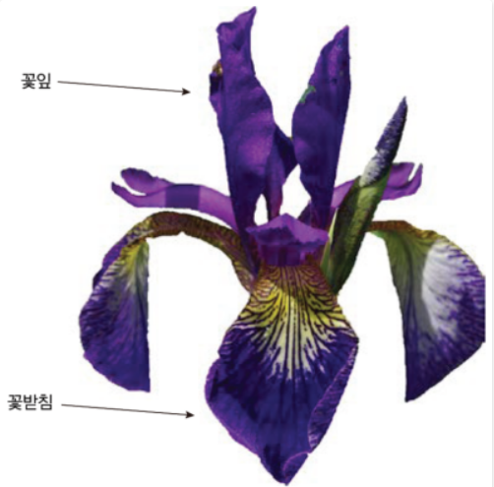
IRIS 데이터
Iris 데이터셋
Iris 데이터셋은 분류(Classification) 문제를 위한 매우 유명한 데이터셋으로, 주로 기계 학습 및 데이터 분석에 자주 사용된다.
이 데이터셋은 1936년에 앤드류 네이턴슨(Anderson F. Fisher) 이 처음 소개했으며, 세 가지 종류의 꽃(아이리스)와 관련된 데이터를 포함하고 있다.
특징 (Features): Iris 데이터셋은 150개의 샘플로 구성되어 있으며, 각 샘플은 4개의 특징(feature) 을 가지고 있다:
Sepal Length (꽃받침 길이): 꽃받침의 길이 (cm)
Sepal Width (꽃받침 너비): 꽃받침의 너비 (cm)
Petal Length (꽃잎 길이): 꽃잎의 길이 (cm)
Petal Width (꽃잎 너비): 꽃잎의 너비 (cm)

Slide 3
IRIS 데이터
Iris 데이터셋
타겟(Label) - Species (꽃 종류): Iris 데이터셋은 3가지 꽃 종류에 대한 데이터를 포함한다:
Setosa (세토사)
Versicolor (버시컬러)
Virginica (버지니카)
Iris 데이터셋은 3개의 클래스로 분류되는 다중 클래스 분류 문제이다.

Slide 4
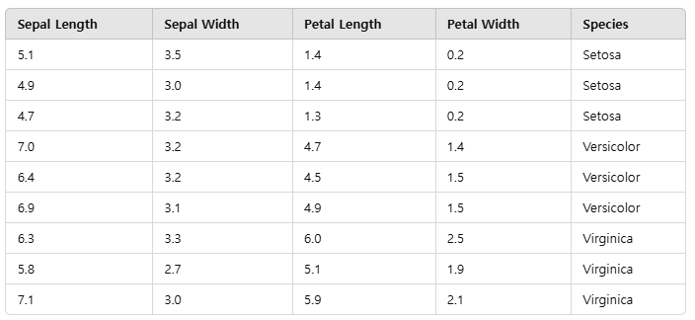
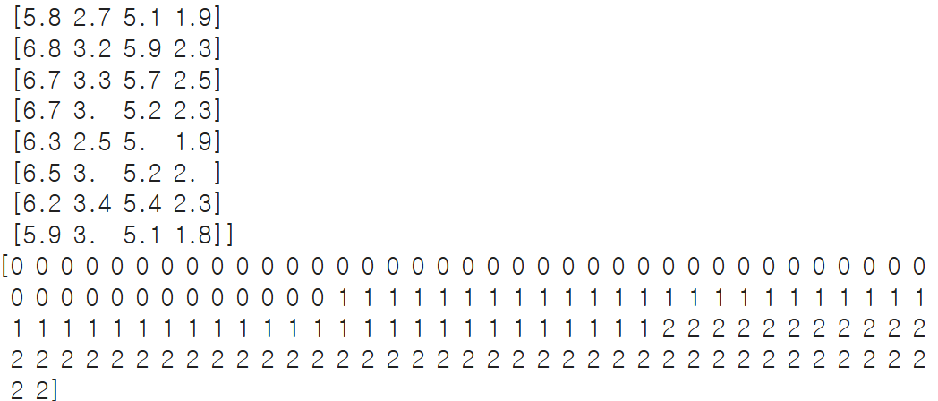
IRIS 데이터
Iris 데이터셋 예시
from sklearn.datasets import load_iris
iris = load_iris()
print(iris.data)
print(iris.target)

